Slide 1
SSE4J Technique
Spatial Search Engine for Java

Slide 2
Demo
SVN地址： http://sse4j.googlecode.com/svn/trunk/demo/
演示PPT： http://sse4j.googlecode.com/svn/trunk/doc/

Slide 3
Flex Demo

Slide 4
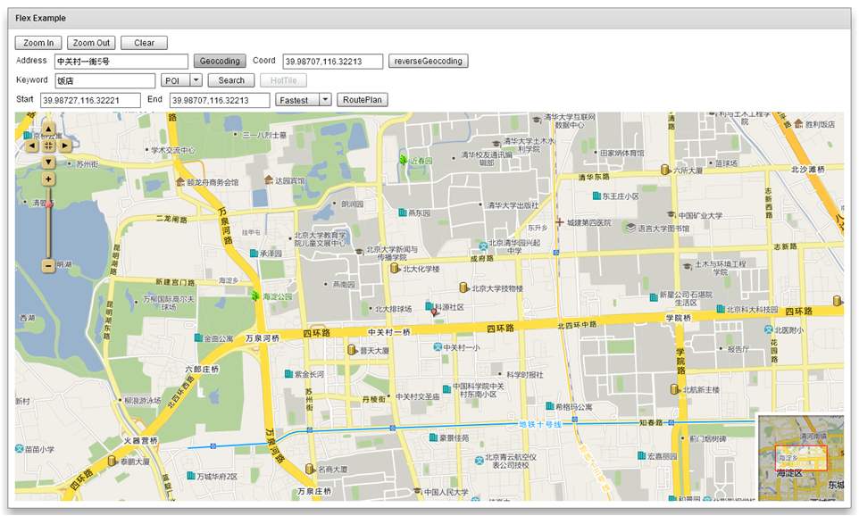
地址匹配

Slide 5
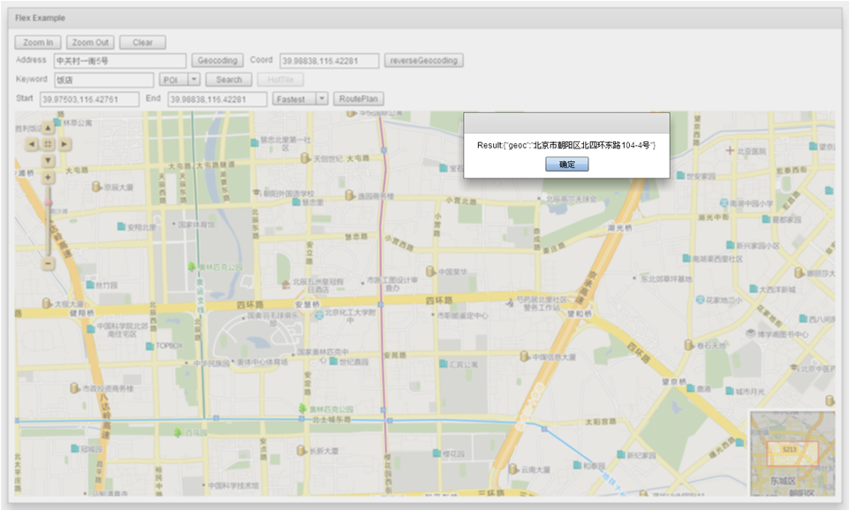
反地址匹配[地图中心点]

Slide 6
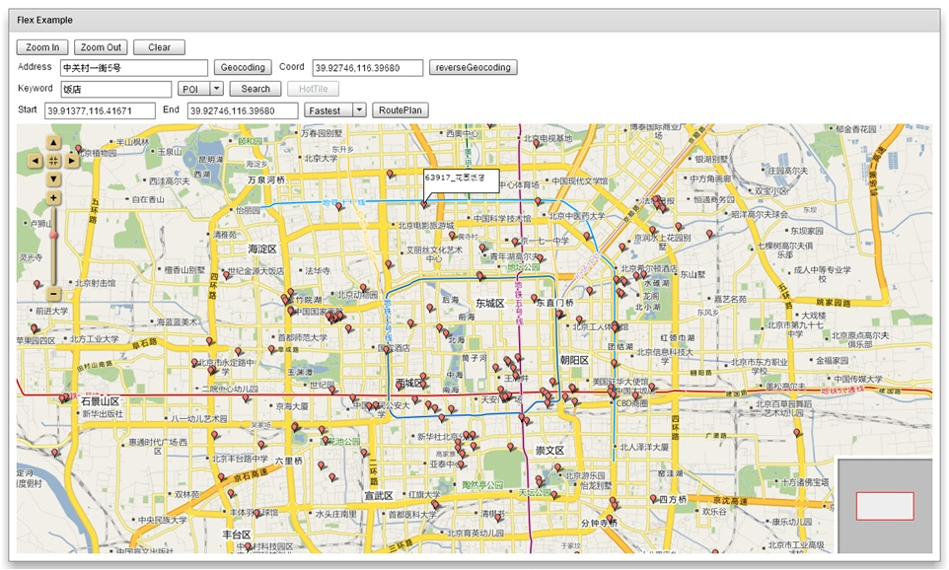
POI搜索

Slide 7
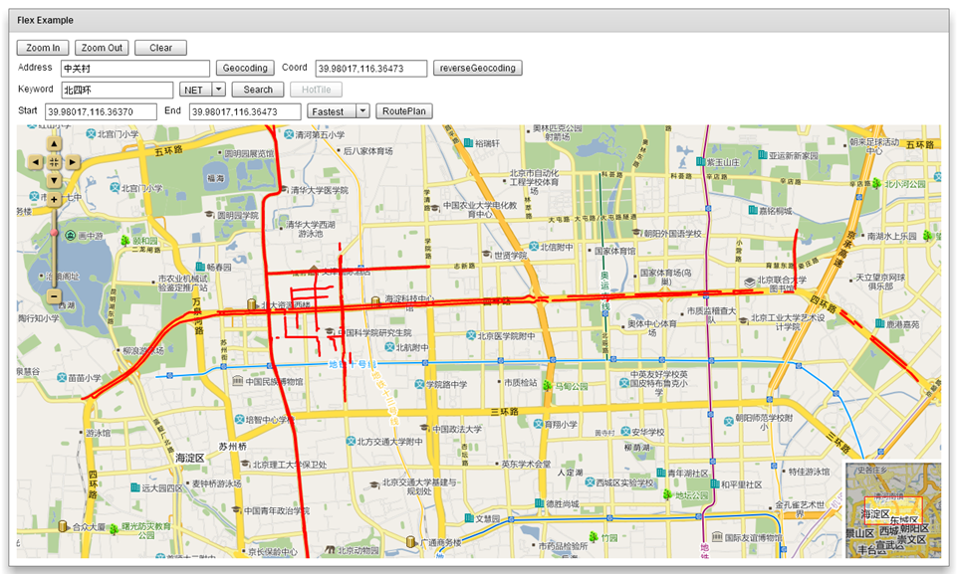
道路搜索

Slide 8
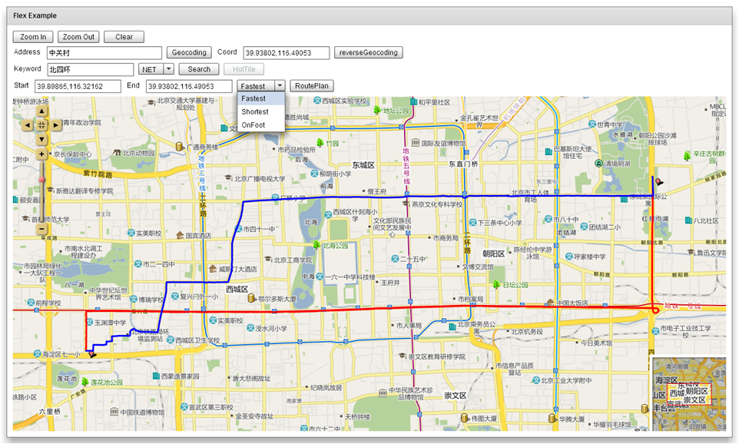
路径规划
红色线：最快
蓝色线：最短

Slide 9
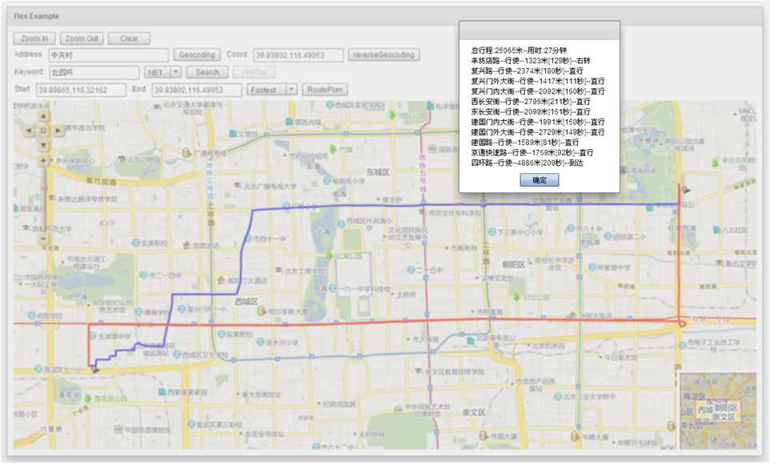
最快路径
描述信息

Slide 10
Ajax Demo

Slide 11
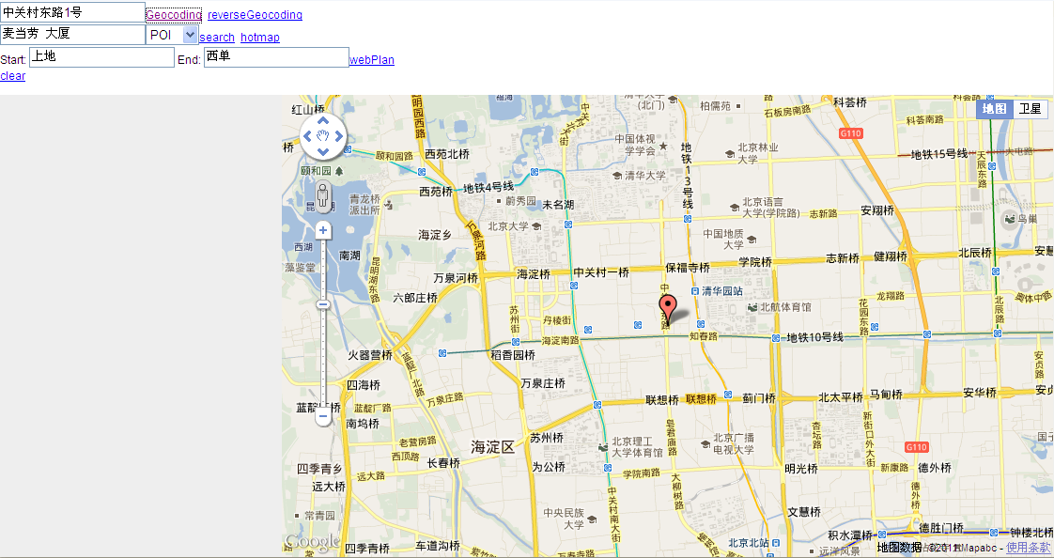
地址匹配

Slide 12
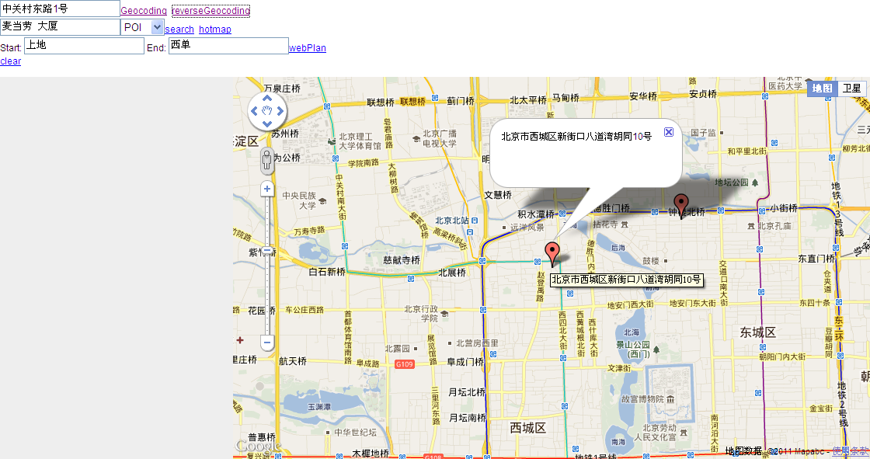
反地址匹配[地图中心点]

Slide 13
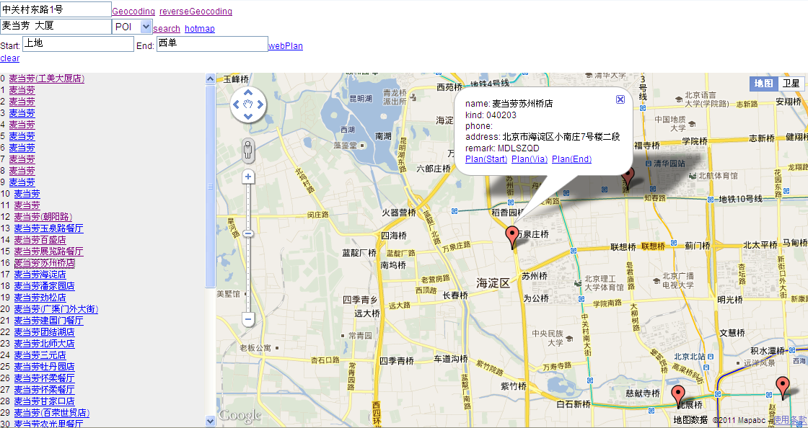
POI搜索
用于路径计算
[设置起点、途径点、终点]

Slide 14
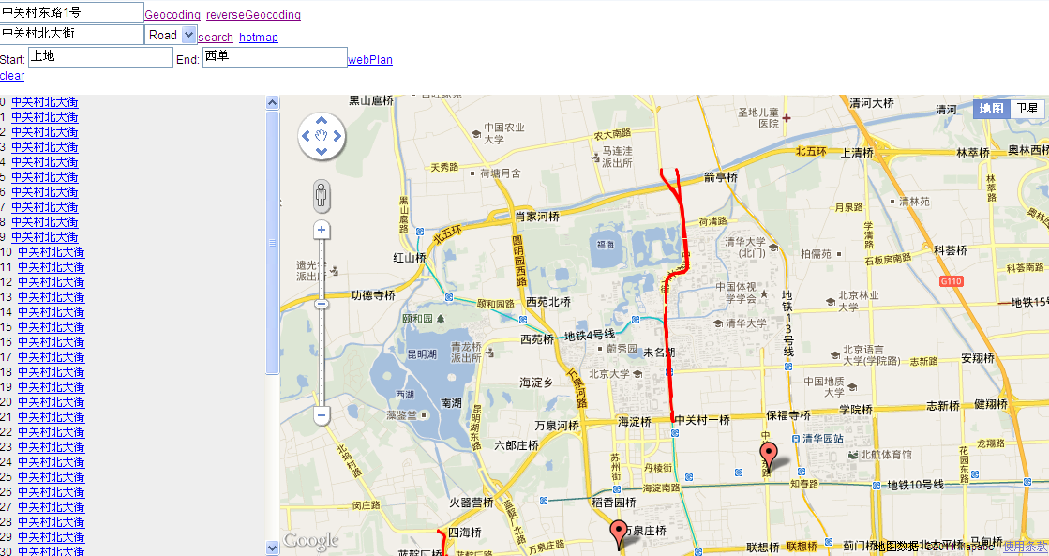
道路搜索

Slide 15
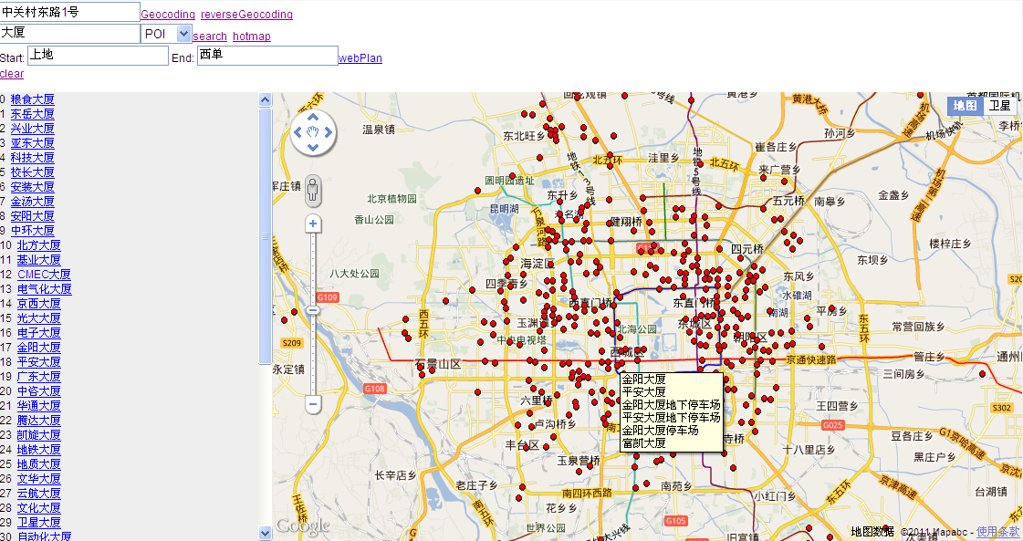
热点地图
同一点多条信息叠加

Slide 16
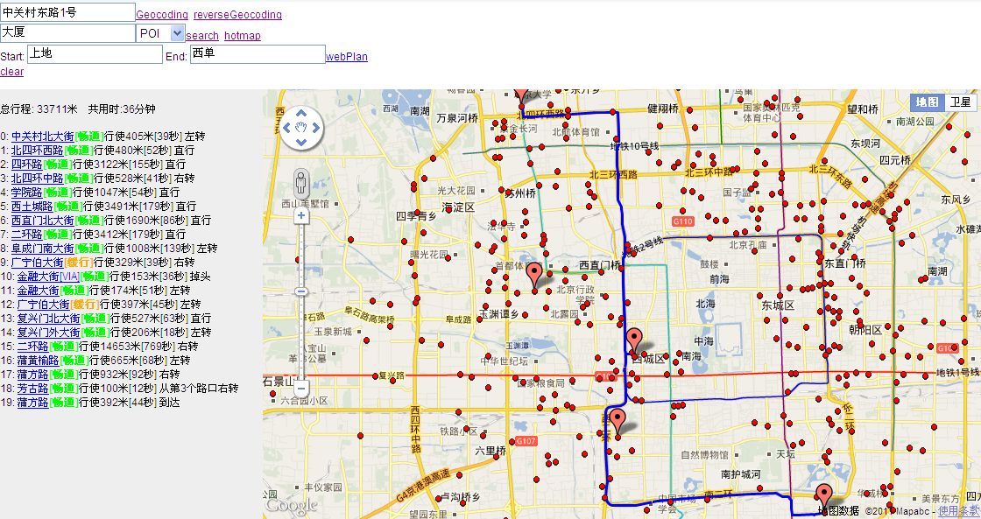
路径规划[最快]
途径点[VIA]

Slide 17
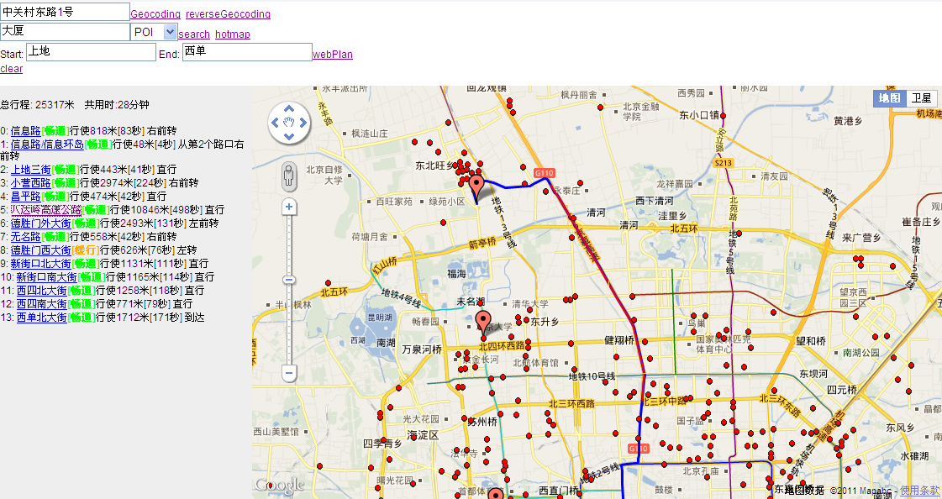
路径规划[最快]

Slide 18
SSE4J Technique
Thanks

